Slide 1
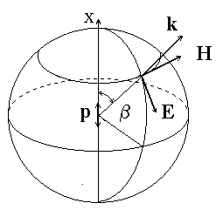
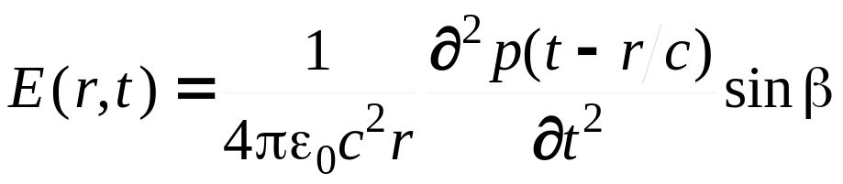
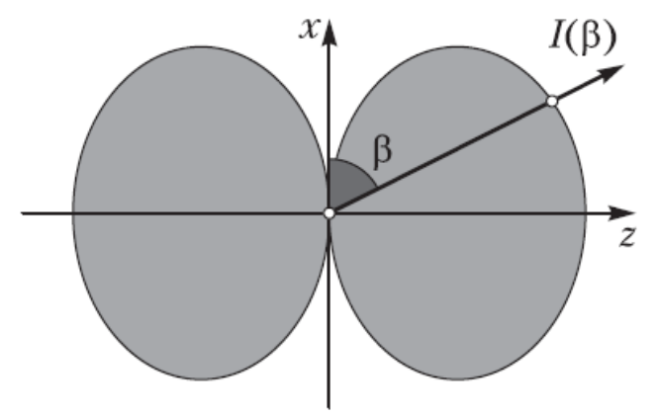
Классическая теория излучения
Простейшей системой, которая может излучать электромагнитные волны, является электрический диполь, дипольный момент которого p = qd не постоянен во времени.
p = p₀ cos (ω₀t) ⇒ I ∼ ω₀⁴
© К.К.Боярский 2009

Slide 2
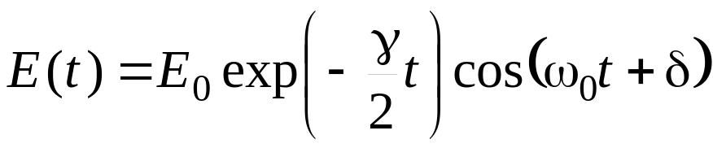
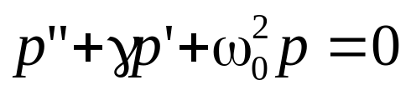
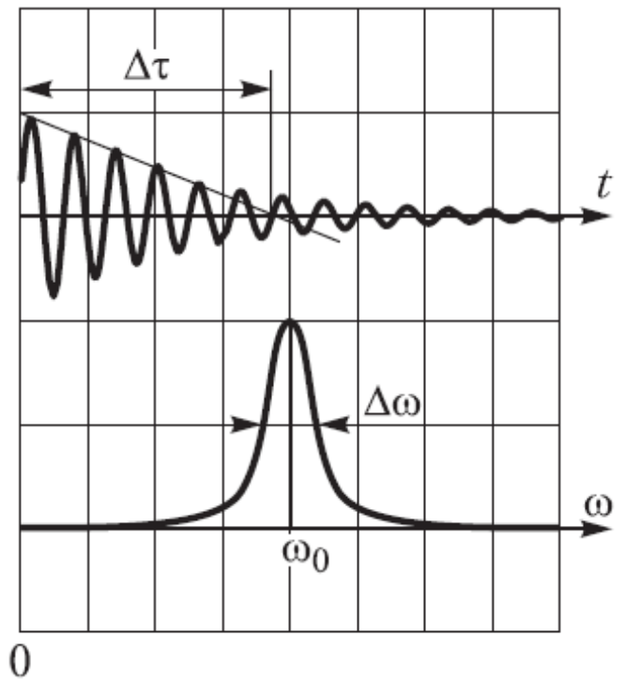
Естественная ширина спектральной линии
Уравнение затухающих колебаний диполя
γ - коэффициент радиационного трения
Естественная ширина линии Δω = γ << ω₀
ω ∼ 10¹⁵ с⁻¹, γ ∼ 10⁸ с⁻¹
© К.К.Боярский 2009

Slide 3
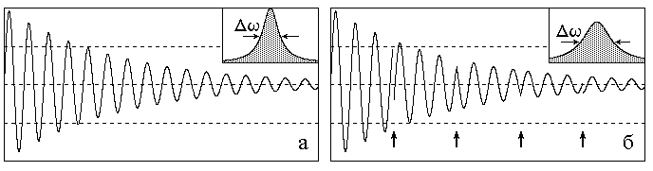

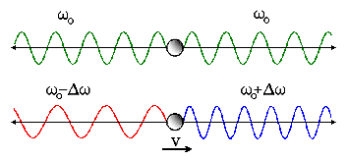
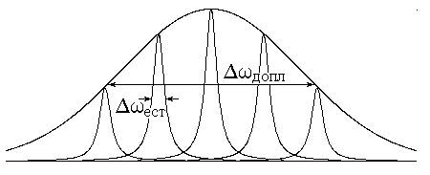
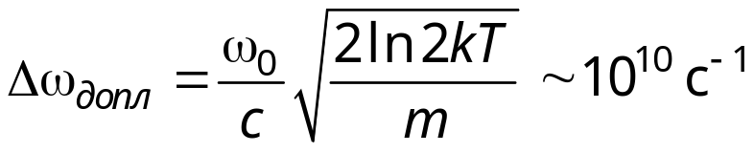
Уширение спектральных линий
Столкновения
Эффект Доплера
© К.К.Боярский 2009

Slide 4

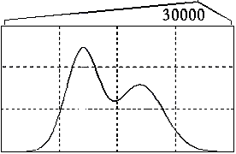
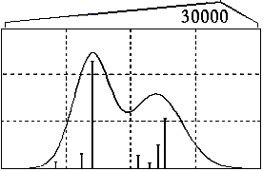
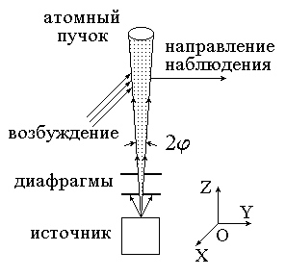
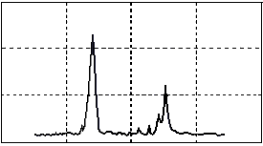
Субдоплеровская спектроскопия
Спектр водорода
Метод пучков
© К.К.Боярский 2009

